Slide 1
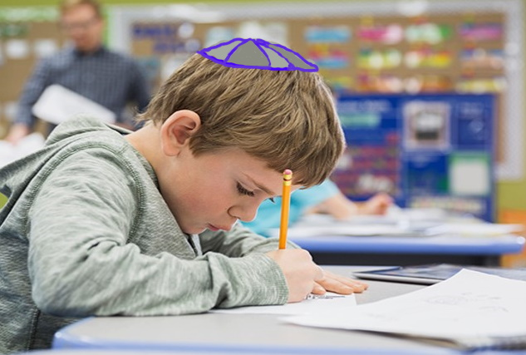
TALMUD TORAH תשפ"ה 5785 2024/2025
PRÉSENTATION ET BARÈMES
talmudtorah.education@kehilatgesher.org

Slide 2
TALMUD TORAH 24/25 PRÉSENTATION DES ACTIVITÉS ET DES COURS
Enfants de 3 à 6 ans: GAN SUNDAYFUNDAY le dimanche de 10h-12h30
De 6 à 7 ans: BEHAYAD (initiation au Talmud Torah) dimanche de 10h-12h30
Dès 8 ans: TALMUD TORAH (dimanche 10h-12h30 ou mercredi 15h-16h30)
Les enfants dans l’année de leur Bar/Bat Mitzva « les bnei Mitzva » bénéficient d’un programme intensif.

Slide 3
TALMUD TORAH 24/25 PRÉSENTATION DES ACTIVITÉS ET DES COURS
Pour les enfants qui rejoignent le Talmud Torah à 11 et 12 ans, nous proposons des solutions adaptées pour leur permettre de préparer leur Bar/Bat Mitzva.
En plus des cours du dimanche matin, nous leur proposons des cours supplémentaires (40 heures par an) dispensés en ligne ou en présentiel individuellement ou en groupe de 4 enfants de niveau équivalent.
Pour tous notre barème prévoit un forfait de frais pour la Cérémonie de la Bar/Bat Mitzva. Des frais annexes (sécurité/nettoyage) sont à prévoir .
Des cours particuliers de cantillation sont possibles à la carte.

Slide 4
DÉROULEMENT DES COURS DU DIMANCHE MATIN
10h00 : Accueil des enfants. Court office pédagogique auquel les parents sont invités à assister.
10h30 : Début des cours.
SundayFunday & Beyahad : Les enfants travaillent avec leurs enseignants respectifs jusqu'à 12h30
Talmud Torah :
10h30 - 11h30 : Talmud Torah groups are divided between liturgy and history classes and Hebrew classes.
11h30 - 12h30 : Les enfants changent de cours (ceux qui ont commencé par l'hébreu passent au cours de liturgie et histoire et vice versa).
Bnei Mitzva :
10h30 - 11h30 Hébreu
11h30 - 12h30 Préparation à la BM avec le rabbin Tom Cohen

Slide 5
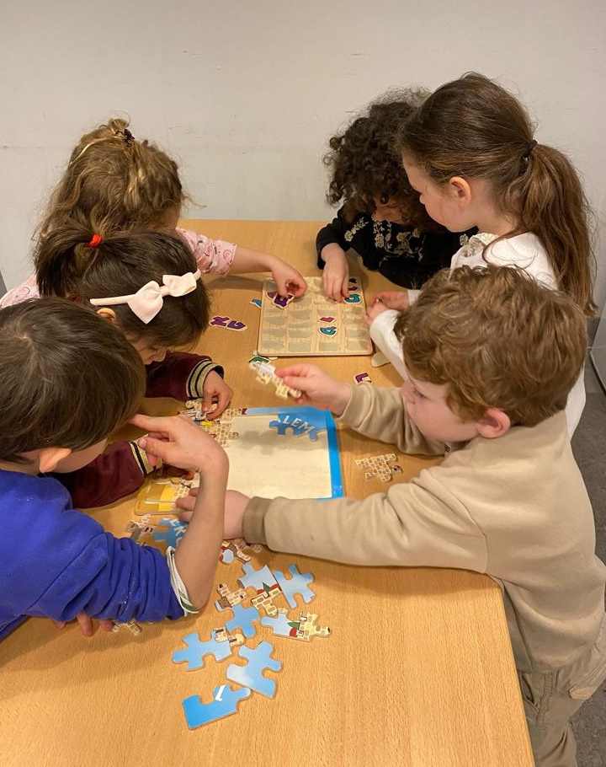
TALMUD TORAH: GAN DE 3 À 6 ANS
Le parcours du Talmud Torah commence avec les tout petits
Jusqu’à l’âge de 6 ans les enfants participent au programme Sunday Funday Il s’agit de rencontres hebdomadaires où les enfants étudient les fêtes juives, ainsi que la liturgie par le biais de jeux, chansons, danse, la cuisine, etc

Slide 6
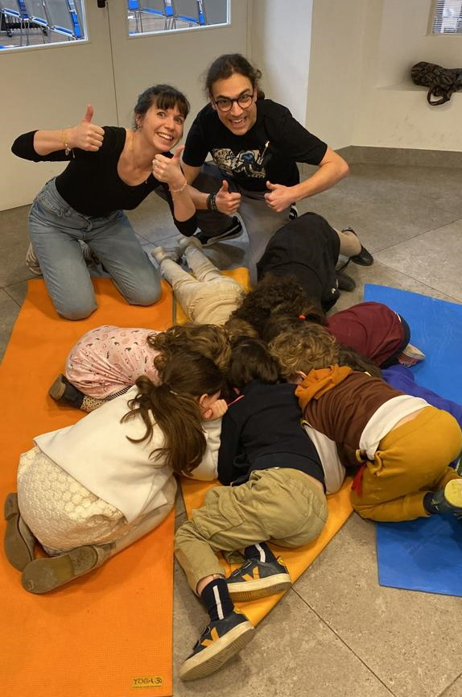
TALMUD TORAH: BEYAHAD DE 6 À 7 ANS
BEYAHAD (ensemble) : la joie de partager nos valeurs
Les enfants de 6 et 7 ans participent au programme BEYAHAD qui a lieu tous le dimanches de 10h à 12h30. Dans ce cadre, les enfants découvrent les premières bénédictions et prières, et se familiarisent avec les lettres de l’alphabet hébraïque. Ceci se fait toujours de façon ludique, en mettant en avant la joie de partager ces valeurs tous ensemble.

Slide 7
GAN ET BEYAHAD : BARÈME ET RÉDUCTION IMPÔT
Enfants de 3 à 6 ans : Gan Fun ….. 465€ /an Enfants de 6 et 7 ans : Beyahad ….. 465€/an
Durée | Total | Mensualité x10/an | Total/an | Déduction impôt 66% | Coût Net/an | Coût Net/10 mois
Sept-Juin | 465€ | 46,50€ | 465€ | 307€ | 158€ | 15,80€
La réduction d’impôt est de 66 % du montant des dons. La réduction s'applique dans la limite de 20 % du revenu imposable.

Slide 8
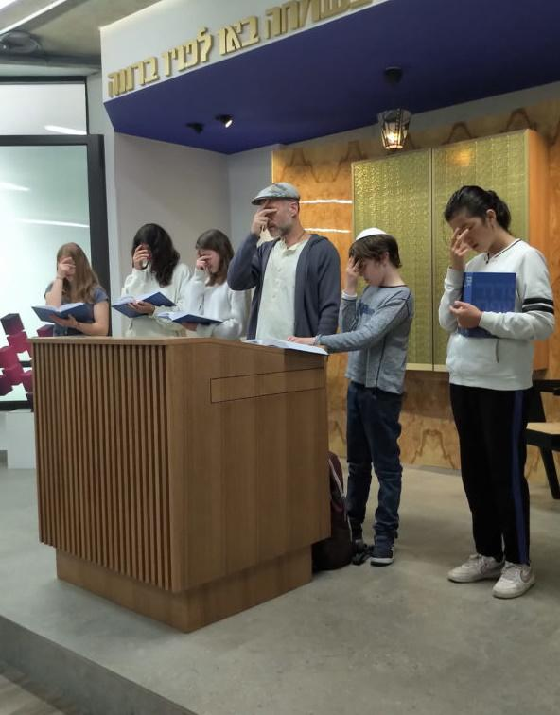
TALMUD TORAH: UN PARCOURS DE PROGRÈS
Dès 8 ans, les enfants entrent au Talmud Torah qui va les amener jusqu’à la Bar/Bat Mitzva.
Notre Talmud Torah s’articule sur 5, 4 ou 3 ans d’études.
Certains apprentissages se font de façon linéaire - tels que l’hébreu moderne - d’autres - comme les fêtes ou la liturgie - se font en rapport avec les dates de fêtes qui reviennent et sont approfondies davantage chaque année.

Slide 9
TALMUD TORAH: HÉBREU MODERNE
Une place importante est faite à l’hébreu en tant que langue vivante
Année 1: Maîtriser la lecture de l'alphabet et bonnes notions basiques en hébreu moderne.
Année 2: Lire des textes plus complexes et acquérir des compétences simples à l’oral.
Année 3 : Acquérir des bases d'hébreu biblique et passage hébreu moderne > hébreu biblique
Année 4: Préparer la BM et renforcer les connaissances de la langue hébraïque.

Slide 10
TALMUD TORAH: JUDAÏSME ET LITURGIE
Donner aux enfants une vision ouverte et inclusive du judaïsme
Année 1: Première approche de la Torah, ses 5 livres, histoires et personnages principaux. les enfants apprennent les prières et bénédictions principales lors d’offices pédagogiques du dimanche matin.
Année 2: L’office de Shabbat, la synagogue, les objets du culte, la bibliothèque juive (Tanakh, Siddur, Hagadah, Talmud, Machzor) et le concept de la Mitzva (613, positives, négatives).
Année 3: Etude approfondie de la prière (Shema, Amidah et Aleynou) et du Siddour du Talmud Torah puis du Siddour communautaire.
Année 4: Dernière année avant la préparation de la BM, approfondissement des notions du judaïsme et de l’identité juive. Différences et points communs avec les autres religions et autres courants du judaïsme.

Slide 11
TALMUD TORAH: FÊTES JUIVES
Vivre les fêtes de manière ludique, joyeuse et profonde au fil de l’année juive
Année 1: Se familiariser avec le calendrier juif, raconter les histoires, se familiariser avec les mitzvot et les coutumes liées .
Année 2: Approche de chaque fête, en lien avec le contexte historique dans lequel vivaient les juifs.
Année 3: Etude lexicale et symbolique des Brakhot pour que l’enfant comprenne ce qu’il récite et pourquoi il le fait. Avec deux moments importants : le Sedder pédagogique de Pessah et la matinée d’étude de Shavouot.
Année 4: Approfondissement des notions symboliques des fêtes, les coûtumes et les mitzvot.

Slide 12
TALMUD TORAH: LA TORAH
Faire le lien direct entre le texte biblique et la vie moderne des enfants
Année 1 & 2: Les enfants se familiarisent avec le Tanakh, à travers des ouvrages Comprendre la Torah et Comprendre les Prophètes de Yael Hollenberg-Azoulay. Ces livres introduisent les enfants aux personnages principaux, aux histoires et enseignements les plus fondamentaux.
Année 3 & 4: Les enfants travaillent la Torah d’un point de vue plus ambitieux, pénétrant au cœur de l’analyse du texte biblique en faisant référence aux commentateurs bibliques, midrashim etc.. La Torah devient alors un texte vivant et actuel, leur permettant de voir les situations de la vie de tous les jours sous un autre angle.

Slide 13
TALMUD TORAH: BNEI MITZVA
Préparer sa Paracha et apprendre à mener une vie spirituelle juive
Dirigée par notre rabbin, Tom Cohen, au cours de cette dernière année d’étude les enfants vont finir d’intégrer les prières du Siddour, chaque enfant travaille sa Parasha. En classe, le rabbin organise de débats autour de différents sujets d’éthique dans lesquels il adapte des notions talmudiques à des situations de la vie moderne.
Cette formation responsabilise les enfants et leur donne les outils pour mener une vie spirituelle juive dans leur avenir et au sein de leurs familles.
Pendant cette année de préparation les élèves travaillent régulièrement avec un étudiant rabbinique qui les forme aux détails techniques des offices, à la cantillation et les introduit aux commentaires de la Torah.
.

Slide 14
TALMUD TORAH : BARÈME ET RÉDUCTION IMPÔT
Enfants de 8 à 12 ans, Inscription annuelle
Durée | Total | Mensualité x10/an | Total/an | Déduction impôt 66% | Coût Net/an | Coût Net/10 mois
Sept-Juin | 465€ | 46,50€ | 465€ | 307€ | 158€ | 15,80€
Bnei Mitzva - Année de la BM (Bar-Mitzva ou Bat-Mitzva)
Durée | Total | Mensualité x10/an | Total/an | Déduction impôt 66% | Coût Net/an | Coût Net/10 mois
Sept-Juin | 620€ | 62,00€ | 620€ | 409€ | 211€ | 21,10€
La réduction d’impôt est de 66 % du montant des dons. La réduction s'applique dans la limite de 20 % du revenu imposable.

Slide 15
TALMUD TORAH: LE PARCOURS ADAPTE
Préparer la Bar Mitzva pour les enfants qui arrivent à 11 et 12 ans
.
Certains enfants arrivent au Talmud Torah vers l’âge de 11 ou 12 ans, sans connaissances préalables acquises au Talmud Torah. Nous pouvons leur proposer des programmes adaptés pour préparer la Bar/Bat Mitzva qui combinent les cours du dimanche matin avec des cours supplémentaires en semaine.
Les élèves peuvent bénéficier de cours individuels ou par classe de 4 enfants de même niveau (s’il en existe une).
Dans tous les cas, il convient de nous consulter pour évaluer les enfants afin de déterminer leurs besoins de formation.

Slide 16
TALMUD TORAH:
BARÈME DU PARCOURS ADAPTÉ
Cours particulier en présentiel
Le Barème s’entend pour des enfants dont les parents sont à jour de leur cotisation annuelle. ----------------------------------------------
Ces cours supplémentaires sont donnés dans le cadre de forfaits de 39 heures par an -----------------------------------------------
Dans tous les cas prévoir en sus :
Cérémonie BM : 890€
Frais (sécurité, nettoyage) : nous consulter
Plan 39 h/an : nous consulter
Cout horaire : 45€/h
Frais de BM : 890€
Cours présentiel / classe de 4*
25€ de l’heure et 39 h/an
Frais de BM : 890€
* Si il en existe une

Slide 17
TALMUD TORAH: LE PARCOURS ADAPTE EN LIGNE
Préparer la Bar Mitzva pour les enfants qui arrivent à 11 et 12 ans
.
Pour les enfants qui arrivent au Talmud Torah à l’âge de 11 ou 12 ans, sans connaissances préalables acquises au Talmud Torah et/ou pour des élèves habitants en dehors de l’Ile de France, nous pouvons proposer, via une plateforme dédiée et sécurisée, des programmes en ligne adaptés pour préparer la Bar/Bat Mitzva.
Les élèves peuvent bénéficier de cours individuels en présentiel et/ou en distanciel.
Dans tous les cas, il convient de nous consulter pour évaluer les enfants afin de déterminer leurs besoins de formation.

Slide 18
TALMUD TORAH:
BARÈME DU PARCOURS ADAPTÉ EN LIGNE
Cours particulier (distanciel)
Le Barème s’entend pour des enfants dont les parents sont à jour de leur cotisation annuelle. ----------------------------------------------
Les cours supplémentaires sont donnés dans le cadre de forfaits de 39 heures par an -----------------------------------------------
Dans tous les cas prévoir en sus :
Cérémonie BM : 890€
Frais (sécurité, nettoyage) : nous consulter
Plan de 39 h/an : nous consulter
Cout horaire : 35€/h
Frais de BM : 890€ (Frais en sus)
Cours /classe de 4 (distanciel)*
39 h/an : nous consulter
Frais de BM : 890€ (Frais en sus)
* Si il en existe une

Slide 19
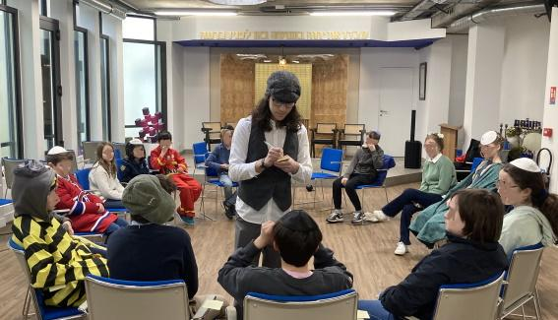
N’HÉSITEZ PAS À NOUS CONTACTER
talmudtorah.education@kehilatgesher.org

